Slide 1





















B조 로레일 LoRail
김민성 신용원 안준모 이기정 한이진
미래를 분석하기 위해서는 과거를 알아야 한다!

Slide 2









01
우리 인생 역전 열차는?
로레일 ( LoRail ) 직원 구성원
김민성
신용원
안준모
이기정
한이진
김민성 신용원 안준모 이기정 한이진

Slide 3











01
우리 인생역전 열차는?
02
인생역전 열차 시스템 구조
김민성 신용원 안준모 이기정 한이진
03
인생역전 열차 알고리즘
04
인생역전 열차 탑승하시겠습니까?

Slide 4





01
우리 인생 역전 열차는?
미래를 분석하기 위해서는
과거를 알아야 한다!
'지식 또는 믿음의 정도를 나타내는 양'으로 해석하는 확률론이다.
통계학자 토머스 베이즈의 이름을 따서 명명되었다.
확률에는 객관적 관측과 주관적 관측 두 가지 시점이 있다.
객관적 관측은 보편적으로 증명될 수 있는 논리의 확장이다. 즉, 수학적 확률 값으로 가설에 대한 증거를 내세우는 것
주관적 관측은 주어진 명제나 사건에 대해 가지는 믿음의 정도를 측정한다.
이러한 베이즈 확률론은 각종 스포츠 경기의 승패와 기상 예보, 금융 등 다양한 방면에서 활용되고 있다.
우리 ‘인생역전 열차’는 ‘베이즈 이론’을 기반하여 두 관측에서 각각의 가설을 내세우고 이를 검정하는 프로그램입니다.
베이즈 확률론
김민성 신용원 안준모 이기정 한이진

Slide 5
01
우리 인생 역전 열차는?
우리 ‘인생역전 열차’는 객관적 관측에서 누적된 당첨 번호 자료들을 이용하여 추세적인 변화를 파악하고, 그 중 ‘연속된 수가 1쌍 인 당첨번호＇와 ‘연속되지 않은 수로만 이루어진 당첨번호’,
‘당첨번호 출연 빈도 수＇가 로또 당첨 확률에 영향을 줄 것 이라는 가설을 세움
이를 가설을 검정하고자 프로그램을 개발하여 당첨 확률을 수치화(관측치) 함.
객관적 관측
김민성 신용원 안준모 이기정 한이진
우리 ‘인생역전 열차’는 ‘목요일 날 명당 지점에서 로또 구입하기’라는
명제에 대한 확률을 분석하고 고객에게 정보 제공해준다.
과연 개인적인 믿음의 정도는 확률에 영향을 줄 수 있는 지에 도전적인 정신을 담아 보았다.
주관적 관측

Slide 6






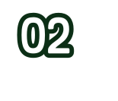

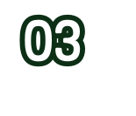

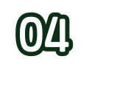

02
인생 역전 열차 시스템 구조
출 발
누적 통계 분석 로또 회 차 별 당첨 번호 80% 차지한 조합 추출
자료 구체화 연속 번호 출현 , 번호 별 출현 빈도수에 대한 확률 수치화 (점수화)
결과 분석 프로그램 실행으로 산출된 번호의 결과치 비교 분석
추가 정보 제공 1등 당첨 지점별 확률 및 주소 제공

Slide 7
누적 통계 분석 (최근 50회의 횟수의 당첨번호를 살펴본 결과)
홀수로만 이루어진 배열 13개: 13/946 0.01374207
짝수로만 이루어진 배열 16개: 16/946 0.01691332
연속된 수가 2쌍 이상인 당첨번호: 7개, (구성비) 15%
연속된 수의 1쌍인 당첨번호: 19개 , (구성비) 39%
연속되지 않는 수로만 이루어진 당첨번호: 24개, (구성비) 46%
제외
포함
자료 구체화 연속 번호 출현 , 번호 별 출현 빈도수에 대한 확률 수치화
결과 분석 프로그램 실행으로 산출된 번호의 결과치 비교 분석
추가 정보 제공 1등 당첨 지점별 확률 및 주소 제공

Slide 8
자료 구체화 번호 별 출현 빈도수에 대한 확률 수치화 (100점 만점 기준 점수 합산 )
+15점
+5점
17
18
3
22
+10점
27
41
34
43
23
32
결과 분석 프로그램 실행으로 산출된 번호의 결과치 비교 분석
추가 정보 제공 1등 당첨 지점별 확률 및 주소 제공

Slide 9


03
인생역전 열차 알고리즘
출 발!
난수 6개 추출
2개 연속 or
모두 연속되지 않음
No
Yes
No
홀수,짝수 제외
Yes
당첨 횟수 많은 수 5가지 +15 당첨 횟수 적은 수 5가지 +5 나머지 숫자는 +10
100점 만점 점수 높을수록 당첨 확률도 UP!
로또 번호 출력

Slide 10



03
인생역전 열차 구현 소스
프로그램 구 조
생 성
정 렬
출 력
변수 선언
6개의 난수 X 5 추출
당첨 확률 점수화 (100점 만점 기준)
버블 정렬(오름차순)

Slide 11
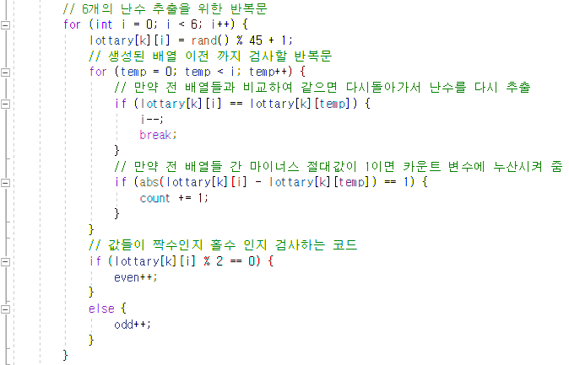
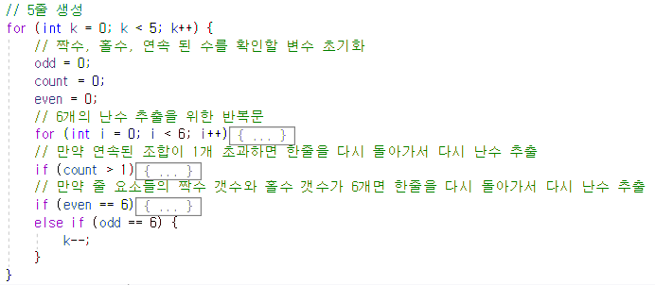
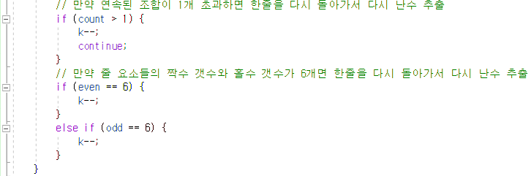
생 성
int main(){
int temp = 0;
int rtemp = 0;
// 5*6 30개의 숫자를 담을 2차원 배열을 생성
int lottary[5][6];
// 프로그램 구성 변수들 선언
int count;
int numCount = 0;
int odd;
int even;
// 랜덤 난수를 위한 시간 함수 사용
srand((unsigned int)time(NULL));
. . . . . .
}
①
②
①
③
②
③
.

Slide 12
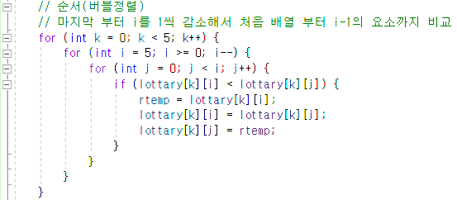
정 렬

Slide 13
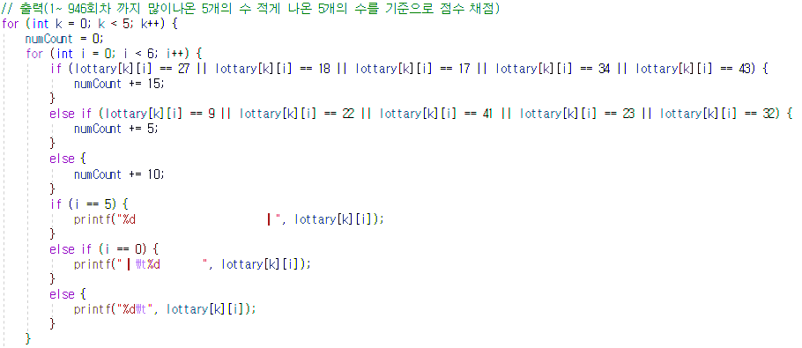
출 력

Slide 14

04
인생역전 열차 탑승하시겠습니까?
최근 10회간 지역별 1등 당첨 지점 분석
최근 10회간 지역별 1등 당첨 확률 순위
순위 | 지역 | 횟수 | 전체 지점 | 확률
1 | 세종 | 1 | 31 | 3.23%
2 | 전북 | 6 | 240 | 2.50%
3 | 인천 | 9 | 394 | 2.28%
4 | 충북 | 5 | 229 | 2.18%
5 | 부산 | 9 | 445 | 2.02%
6 | 경기 | 33 | 1747 | 1.89%
7 | 충남 | 6 | 353 | 1.70%
8 | 대구 | 5 | 323 | 1.55%
9 | 서울 | 20 | 1344 | 1.49%
10 | 광주 | 3 | 212 | 1.42%
11 | 경북 | 4 | 331 | 1.21%
12 | 경남 | 4 | 477 | 0.84%
13 | 강원 | 1 | 213 | 0.47%
14 | 대전 | 1 | 216 | 0.46%
15 | 전남 | 1 | 331 | 0.30%
16 | 울산 | 0 | 170 | 0.00%
17 | 제주 | 0 | 97 | 0.00%
 | 당첨자 수 | 108 | 7153 | 1.51%
지역 | 횟수 | 전체지점 | 확률 | 추천
강원 | 1 | 213 | 0.47% | X
경기 | 33 | 1747 | 1.89% | O
경남 | 4 | 477 | 0.84% | X
경북 | 4 | 331 | 1.21% | X
광주 | 3 | 212 | 1.42% | X
대구 | 5 | 323 | 1.55% | O
대전 | 1 | 216 | 0.46% | X
부산 | 9 | 445 | 2.02% | O
서울 | 20 | 1344 | 1.49% | X
세종 | 1 | 31 | 3.23% | O
울산 | 0 | 170 | 0.00% | X
인천 | 9 | 394 | 2.28% | O
전남 | 1 | 331 | 0.30% | X
전북 | 6 | 240 | 2.50% | O
제주 | 0 | 97 | 0.00% | X
충남 | 6 | 353 | 1.70% | O
충북 | 5 | 229 | 2.18% | O
당첨자 수 | 108 | 7153 | 1.51%
데이터 기준
* 지역 : 대한민국 특별시, 광역시, 도
* 횟수 : 최근 10회 차 (937~946 회)
* 확률 : 횟수 / 전체 지점 * 100%
* 추천 기준치 : 전국 당첨 확률의 평균

Slide 15
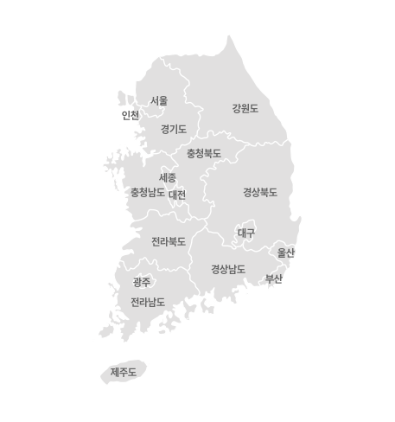

04
인생역전 열차 탑승하시겠습니까?
당첨 확률 높은 전국의 지점 소개
순위 | 지점 명 | 당첨 횟수 | 주소
1 | 스파 | 36 | 서울 노원구 상계동 666 주공 10단지 종합상가 111
2 | 부일카서비스 | 35 | 부산 동구 범일동 830-195
3 | 쿨복권방 | 25 | 대구 달서구 본리동 1-10번지
4 | 로또휴게실 | 16 | 경기 용인시 기흥구 하갈동 171-1
5 | 세진전자통신 | 16 | 대구 서구 평리동 1094-4
6 | 목화휴게소 | 14 | 경남 사천시 용현면 주문리 5-3
7 | 로또명당인주점 | 13 | 충남 아산시 인주면 신성리 188-8
8 | GS25(양산문성) | 12 | 경남 양산시 웅상읍 평산리 31-5
9 | 뉴빅마트 | 12 | 부산 기장군 정관면 방곡리 256-11
10 | 잠실매점 | 12 | 서울 송파구 신천동 7-18호
11 | 버스판매소 | 11 | 서울 영등포구 영등포동4가 441-10
12 | 인터넷 복권판매사이트 | 11 | 서울 서초구 서초동(서초3동) 1449-6 4층 동행복권본사
13 | 제이복권방 | 10 | 서울 종로구 종로5가 58번지 평창빌딩 1층 103호
14 | 행운복권방 | 10 | 경기 포천시 소흘읍 송우리 127-6
15 | 북마산복권전문점 | 9 | 경남 마산시 상남동 39-4
16 | 묵동식품 | 9 | 서울 중랑구 묵동 238-11
17 | 라이프마트 | 9 | 인천 중구 항동7가 58-985호
18 | 갈렙분식한식 | 9 | 서울 중랑구 망우동 490-13
19 | 복권명당(서부점) | 9 | 대구 달서구 송현동 195-2
20 | 올인(allin) | 9 | 경기 화성시 향남면 장짐리 273-3
스파
묵동 식품
잠실 매점
올인(allin)
복권 명당
(서부점)
로또 휴게실
목화 휴게소
데이터 기준
(262회 ~ 현재)당첨된 횟수가 많은 지점: 20곳
946회 ~ 최근 10회 차 데이터와 중복된 곳 선별
- 서울, 경기, 대구, 경남에 있는 지점

Slide 16
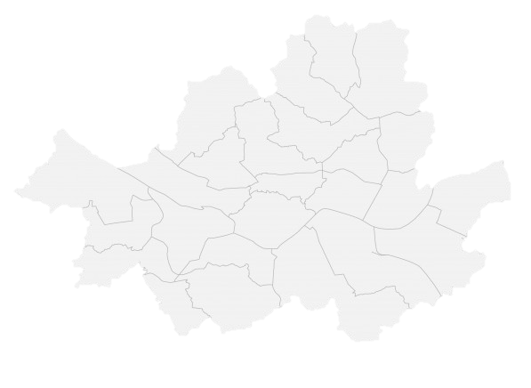
04
인생역전 열차 탑승하시겠습니까?
서울특별시
스파
서울 노원구 상계동 666 주공 10단지 종합상가 111
묵동 식품
서울 중랑구 묵동 238-11
잠실 매점
서울 송파구 신천동 7-18호

Slide 17
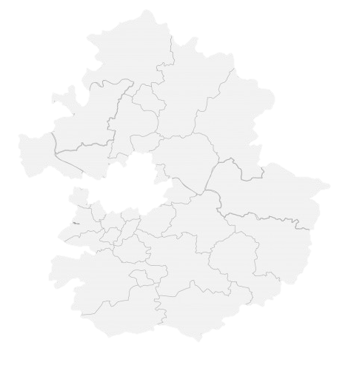
04
인생역전 열차 탑승하시겠습니까?
경기도
로또 휴게실
경기 용인시 기흥구 하갈동 171-1
올인(allin)
경기 화성시 향남면 장짐리 273-3

Slide 18
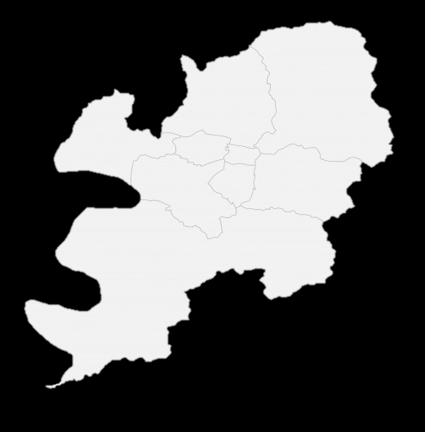
04
인생역전 열차 탑승하시겠습니까?
대구광역시
복권 명당 (서부점)
대구 달서구 송현동 195-2

Slide 19
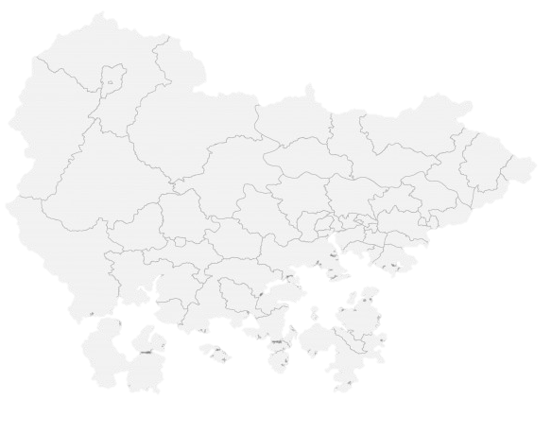
04
인생역전 열차 탑승하시겠습니까?
경상남도
목화휴게소
경남 사천시 용현면 주문리 5-3

Slide 20
이번주 로또는 948회 구매 하셨나요?
500
끝까지 들어 주셔서 감사합니다.
행운을 빕니다
LoRail
김민성, 신용원, 안준모, 이기정, 한이진

Slide 21



?
Q & A
!
김민성 신용원 안준모 이기정 한이진
로또 당첨확률을 높이기 위해 분석하여 설계한 코딩입니다.
본 코딩은 확정적인 당첨번호를 추천해드림이 아님을 밝히는 바입니다.

Slide 22
참고자료
로또 리치 _ http://www.lottorich.co.kr/ (2021-01-21) 동행 복권 _ https://dhlottery.co.kr/ (2021-01-21) 위키백과_베이즈 확률론_ https://ko.wikipedia.org/wiki/베이즈_확률론 (2021-01-21)
나눔 로또6/45 당첨번호 추첨의 무 작위성에 관한 몇 가지 검정_ 한국자료분석학회, 2015, vol.17, no.4 외, 문명상,
김민성 신용원 안준모 이기정 한이진
로또 당첨확률을 높이기 위해 분석하여 설계한 코딩입니다.
본 코딩은 확정적인 당첨번호를 추천해드림이 아님을 밝히는 바입니다.

